Slide 1


WeApp Light Sharing
Dec 2016

Slide 2
Agenda
什么是小程序
开发建议知道的一些点
小程序目前不适合干什么？
Demos

Slide 3
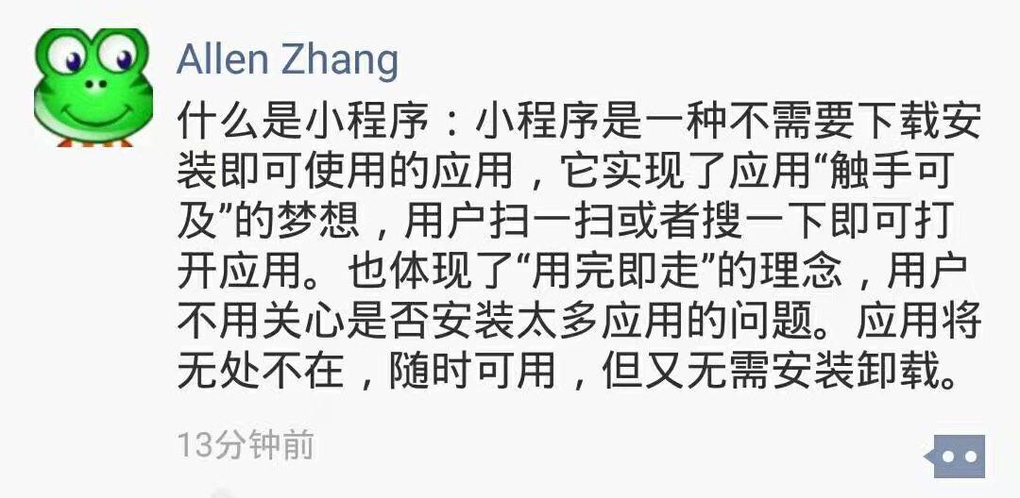
什么是小程序
触手可及。随时随地扫一扫，或者通过主动搜索打开。
用完即走。没有主动骚扰，不希望过度黏住用户。
无需安装卸载。不占空间，不费流量，不留垃圾。

Slide 4
什么是小程序
小
每个程序必须小于1024KB
本地缓存最大为10MB，永久存储
程序
B/S 程序，而不是C/S
编程语言是Javascript
本地安装，但是用户觉察不到安装
无网络也能工作

Slide 5
开发建议知道的一些点
程序需要发布管理员进行审核
开发准备工作
企业等可以申请微信小程序账号
公测期间不能发布，目前还是公测期间
个人不可以申请，但可以用无AppID方式进行开发
不能发布

Slide 6
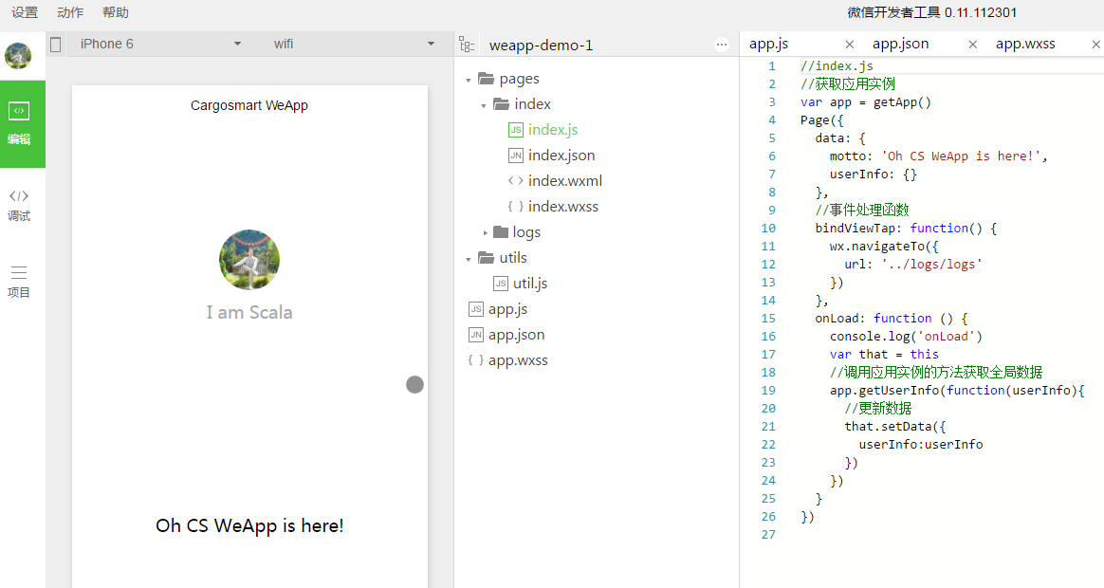
开发建议知道的一些点
开发工具
微信小应用IDE

Slide 7
开发建议知道的一些点
开发语言
Javascript
不能对DOM进行操作， window不能用
所有用到DOM的第三方包通通不能用
不支持NPM安装，基本所有都是原生js

Slide 8
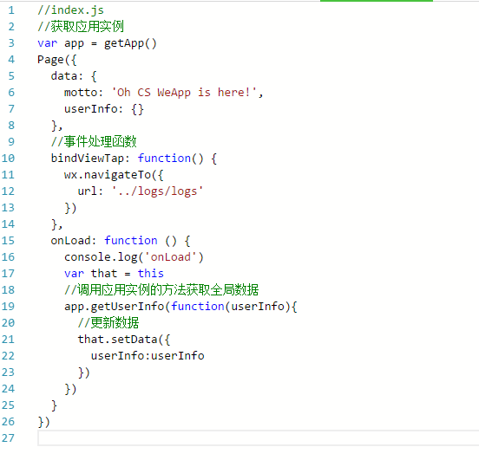
开发建议知道的一些点
数据驱动开发
类似Vuejs， AngularJS
// Vuejs
<script> export default { data () { return { active:null } }, computed:{ provider:function(){ return window.user.provider; } }, events:{ 'current-module':function(cur){ this.active = cur; } }, methods:{ goto:function(cur,path){ if(this.active != cur){ location.href=path; } } } } </script>

Slide 9
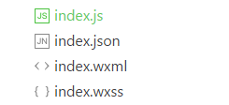
开发建议知道的一些点
文件类型
*.js : Javascript
*.json: Configuration
*.wxml: page view
*.wxss: CSS

Slide 10
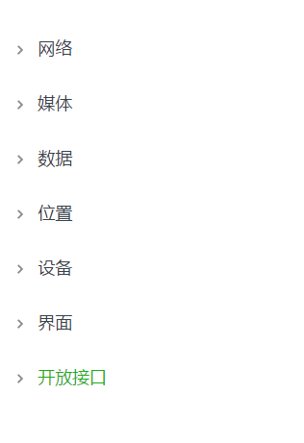
开发建议知道的一些点
支持大部分Native API

Slide 11
小程序目前不适合干什么
大游戏
小程序图形处理能力差
系统工具
太多原生操作系统接口，硬件接口，小程序不提供
大范围社交工具
估计 审核都通不过
完整的OA
小程序最多只能打开5个页面呢

Slide 12
小程序目前适合于
MVP
快速验证商业模型，使用模型
低流量成本

Slide 13
Thanks!!!

